Slide 1
Comment organiser une classe inversée
Séance 02

Slide 2
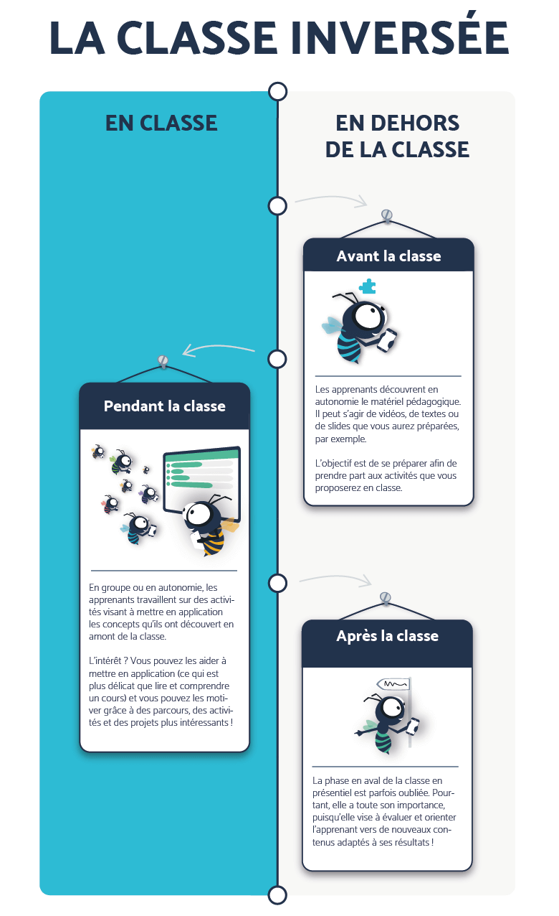
Organisation à 3 temps
Côté apprenant
1
2
3
Source : CIP, Université Dauphine, 2014

Slide 3
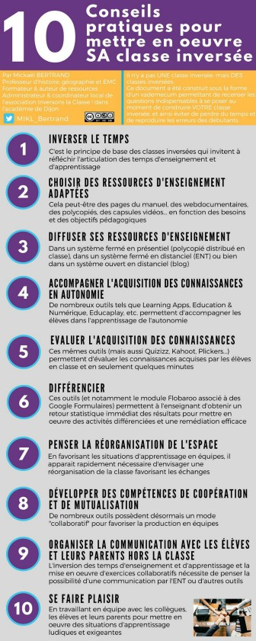
Organisation à 3 temps
Côté Enseignan
AVANT la séance en classe (en dehors de la classe) - Définir la portée du contenu, les objectifs d'apprentissage et les stratégies d'enseignement
Prévoir de remédier à des constats et remarques de séances précédentes,
Choisir le modèle pédagogique à utiliser,
Préparer et mettre en ligne un matériel pédagogique adapté,
Prévoir des activités en ligne avant d’arriver en classe,
Préparer des activités à faire en classe,
Prévoir des modalités d’évaluation,
Préparer des guides et tutoriels pour les outils à utiliser
Prévoir un matériel et des activités pédagogiques selon :
La densité sémantique du cours (importance de la matière dans le cursus),
La charge de travail des apprenants dans le cursus,
Le temps prévu pour la lecture et les activités,
La nature des activités : travail individuel ou en groupe,

Slide 4
Organisation à 3 temps
PENDANT la séance en classe - proposer des occasions d'approfondir la compréhension :
Passer les 10 premières minutes à mettre les apprenants dans le bon état d'esprit de la séance, Exemple :
Passer en revue les activités hors-classe pour identifier les lacunes,
Une session de questions/réponses sur les activités hors-classe,
Un quiz de révision rapide de trois questions notées ou non notées,
Réaliser le reste de la séance avec de la pédagogie active (guidée & autonome) sans oublier les TRC. Exemples :
Collaborer avec des pairs pour résoudre des problèmes,
Travailler sur des devoirs,
Présenter les contenus créés par les apprenants,
Discuter d'exemples ou d'études de cas,
Débattre d'un sujet,
Partager et échanger des connaissances entre pairs
…

Slide 5
Organisation à 3 temps
APRÈS la séance en classe - Activités post-classe qui prolongent l'apprentissage :
Déterminer les points forts et points faibles de la séance en classe (méthode et contenu),
Remédier aux points faibles de la séance en classe,
Déterminez ce que les apprenants doivent faire après la classe pour continuer l’apprentissage ou pour passer au sujet suivant,
Planifiez la fréquence à laquelle les élèves devront pratiquer ou réviser leur réflexion pour vraiment maîtriser la matière et réussir.

